Slide 1
Introducción a:

Slide 2
Word es una aplicación de tratamiento de textos, que permite crear documentos incluyendo imágenes , columnas , tablas, dibujos, etc.

Slide 3
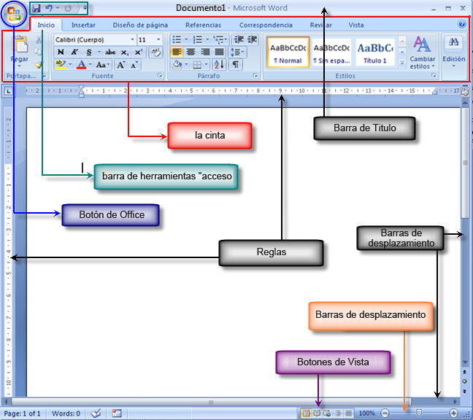
Entorno Grafico Microsoft Word
Zoom

Slide 4
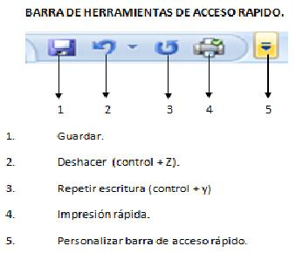
Barra de herramientas de acceso rápido
En la parte superior, muestra los iconos de acciones como guardar , deshacer , rehacer.
Se puede personalizar , para ello, se puede hacer clic en el desplegable que se muestra a la derecha y se seleccionan mas comandos.

Slide 5
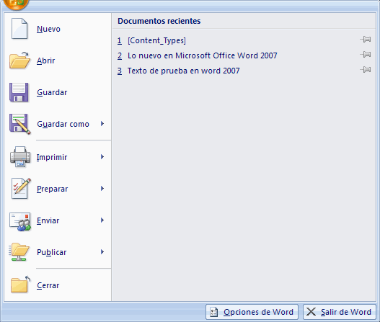
Botón de Office
Contiene los comandos de uso mas frecuente , que tiene que ver con el archivo o opciones de Windows.

Slide 6
La cinta de Opciones
Se desglosa en fichas, en las que encontramos botones agrupados en diferentes categorías, equivalentes a los comandos de los menús de versiones anteriores.
A continuación se describirán las diferentes fichas , grupos y botones

Slide 7
FICHA DE INICIO
Grupo cortapapeles
Contiene los siguientes botones:
Pegar
Cortar
Copiar
Copiar Formato

Slide 8
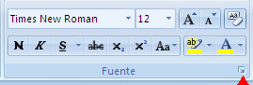
FICHA DE INICIO
Grupo fuente
Contiene los siguientes botones:
Fuente
Tamaño fuente
Agrandar fuente
Encoger fuente
Negrita
Cursiva
Subrayado
Tachado
Subíndice
Superíndice
Cambiar mayúscula minúscula
Resaltar
Color fuente

Slide 9
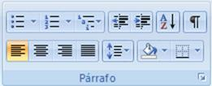
FICHA DE INICIO
Grupo párrafo
Contiene los siguientes botones:
Viñetas
Numeración
Lista multinivel
Disminuir sangría
Aumentar sangría
Ordenar
Mostrar todo
Alinear a la izquierda
Centrar
Alinear
Justificar
Interlineado
Sombreado
Bordes

Slide 10
FICHA DE INICIO
Grupo Estilos
Aplica distintos estilos al texto seleccionado. Con la herramienta cambiar estilos , puede realizar cambios en colores , fuentes , … , de los estilos utilizados en el documento.

Slide 11
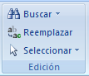
FICHA DE INICIO
Grupo edición
Contiene los siguientes botones:
Buscar
Reemplazar
Seleccionar

